Slide 1
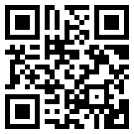
Zeiterfassung-App
Entwickelt von: Ashraf Yahya
Betreuer: Prof. Dr. Markus Kampmann
Hochschule Koblenz
04. Okt. 2024

Slide 2
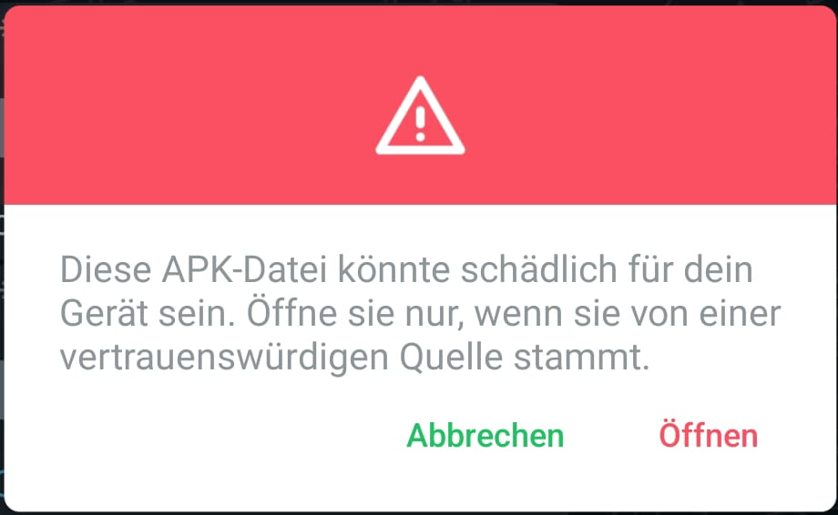
Warnung!
Debug-Version
Durch WhatsApp

Slide 3
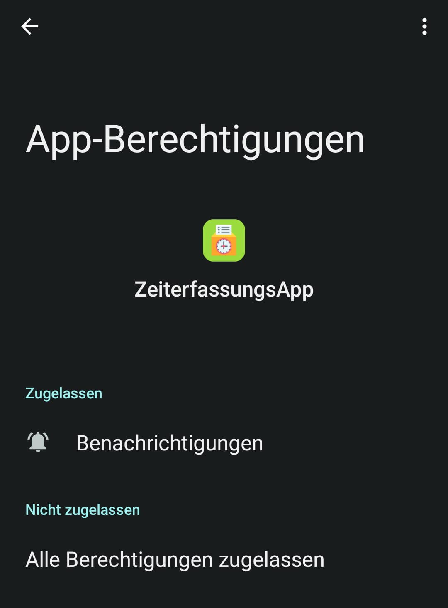
Berechtigung!
Berechtigung zulassen

Slide 4
Hintergrund und Ziel
Die Zeiterfassungs-App wurde entwickelt, um eine einfache und effiziente Lösung zur Erfassung und Verwaltung von Arbeitszeiten zu bieten.
Sie richtet sich sowohl an Nutzer, die ihre Arbeitszeiten erfassen wollen, als auch an Administratoren, die diese Daten überwachen und verwalten.

Slide 5
Bedeutung der Zeiterfassung
Warum ist Zeiterfassung wichtig?
Zeiterfassung ist entscheidend für die Überwachung der Arbeitszeiten, das Management von Projekten und die Einhaltung gesetzlicher Vorgaben.
Unternehmen können so Überstunden berechnen, die Produktivität steigern und gesetzliche Anforderungen einhalten.

Slide 6
Verwendete Technologien
Android Studio: Hauptentwicklungsumgebung zur Erstellung der App.
Java: Programmiersprache für die Entwicklung der App-Logik.
Firebase: Backend-Dienst für Authentifizierung, Datenhaltung und Echtzeit-Synchronisation.

Slide 7
Entwicklungsumgebung
Android Studio:
Installation und Einrichtung sind über die offizielle Android Studio-Website möglich.
Wichtige Funktionen:
  Code-Editor mit Syntax-Hervorhebung und Refactoring.
  Layout-Editor für die Gestaltung der UI.
  Debugging-Tools und Emulatoren.

Slide 8
Architektur und Design
Anwendungsarchitektur:
Client-Server-Modell:
  Client: Die mobile App auf Android.
  Server: Firebase als Backend für Authentifizierung, Datenverwaltung und Verarbeitung.
Datenfluss: Nutzer interagieren über die App mit Firebase, um Zeiteinträge zu speichern und abzurufen.

Slide 9
Benutzeroberfläche
UI-Design und Layout:
Klarheit und Einfachheit: Intuitive und leicht zu bedienende Benutzeroberfläche.
Responsive Design: Optimierung für verschiedene Bildschirmgrößen (Hochformat unterstützt, Querformat nicht vollständig).
Screenshots: Hauptbildschirm, Login, Admin-Oberfläche.

Slide 10
Backend-Design
Firebase als Backend:
Datenstruktur in Firestore:
  Benutzerinformationen in der „users“-Sammlung.
  Zeiteinträge in der „timeEntries“-Sammlung.
Sicherheitsregeln: Zugriffskontrollen basierend auf Rollen und Authentifizierung.

Slide 11
Wichtige Funktionen
Benutzeranmeldung und Zeiterfassung:
Benutzeranmeldung:
  Nutzer registrieren sich mit E-Mail und Passwort, die in Firebase gespeichert werden.
Zeiterfassung:
  Check-In und Check-Out werden protokolliert.
  Echtzeit-Updates in der Datenbank.

Slide 12
Admin-Funktionen
Verwaltung und Rollen:
Zugriffskontrolle: Administratoren können Benutzerrollen und Zeiteinträge verwalten.
Verwaltung von Benutzerdaten: Administratoren können alle Benutzerdaten einsehen und bearbeiten.

Slide 13
Implementierung
Code-Beispiele und Layout:
MainActivity.java: Hauptaktivität für Zeiterfassung und Anzeige von Zeiteinträgen.
AdminActivity.java: Verwaltung der Benutzerrollen und Zeitübersicht.
Firebase-Konfiguration: Authentifizierung und Datenhaltung in Firestore.

Slide 14
Firebase-Konfiguration
Integration von Firebase:
Firebase Authentication: Ermöglicht sichere Anmeldung und Registrierung.
Cloud Firestore: Speichert Benutzerdaten und Zeiteinträge.
Benachrichtigungen: Zwei Arten von Benachrichtigungen: Push- und In-App-Messaging.

Slide 15
Teststrategien
Testmethoden:
Integrationstests: Sicherstellung, dass alle Komponenten korrekt zusammenarbeiten.
Benutzerakzeptanztests: Überprüfung der Benutzerfreundlichkeit durch Testnutzungen und Anpassungen basierend auf Feedback.

Slide 16
Sicherheit und Datenschutz
Sicherheitsüberlegungen:
Verschlüsselung: Passwörter und sensible Daten werden verschlüsselt gespeichert.
Zugriffskontrollen: Nur autorisierte Benutzer haben Zugriff auf bestimmte Funktionen und Daten.

Slide 17
Wartung und Erweiterungen
Zukünftige Erweiterungen:
Geplante Funktionen:
  Berichterstellung für Nutzer und Admins.
  Überstundenberechnung und Anzeige.
  Speicherung von Anmeldedaten zur Erleichterung der Nutzung.
  Verbesserung der Responsivität und Unterstützung für Querformat.

Slide 18
Fazit
Zusammenfassung:
Die Zeiterfassungs-App bietet eine benutzerfreundliche Lösung zur Erfassung und Verwaltung von Arbeitszeiten.
Mit Android Studio, Java und Firebase wurde eine stabile und funktionale App erstellt.

Slide 19
Hinweise!
Hinweise:
Github-Repo zum Projekt
  https://github.com/ashrafyahya/ZeiterfassungsApp
Bericht über den Entwicklungsprozess
  ZeiterfassungsApp/Bericht/Zeiterfassungsapp_Bericht.pdf
Quelle für Bilder und genutzte Technologien
  Im Bericht enthalten
App-Version zum herunterladen
  ZeiterfassungsApp/Bericht/Zeiterfassungsapp.apk

Slide 20
Feedback!
Feedback:
App schon installiert?
Probiert bzw. getestet?
Feedback geben!

Slide 21
Danke!
Danke für Ihre Aufmerksamkeit!
Fragen?

